Slide 1
Confidential
________________________様 御中
用途やシーンに応じたご提案
USENのデジタル・サイネージ
株式会社USEN

Slide 2
導入台数が数年で急増中
これまで交通機関や金融機関などを中心に、市場を拡大してきたデジタルサイネージですが
近年では飲食業界をはじめ、アパレル関連など多くの業種で導入台数が増えています。
70,000
2021年には全体でディスプレイの設置台数が25万台になるとも言われています。
小型店舗・その他店舗・外食店舗だけで設置台数は日本全国で約13万台に達し、公共施設や金融機関を大きく上回ると予測されています。
2016年
52,500
2021年
35,000
17,500
出典:富士キメラ総研『デジタルサイネージ市場総調査 2017』
外食店舗
その他 店舗
小売店舗/商業施設
―USENのデジタル・サイネージ導入実績―
【全国展開の業種】
大手飲食、ファストフード、居酒屋チェーン店、金融機関、コンビニチェーン、
アパレル・雑貨販売、スーパーマーケット、建設会社、不動産関連企業、靴や時計など小売り流通

Slide 3
目的にマッチした設置・システムをご提案
デジタル・サイネージを活用する目的や状況に合わせて設置方法は変わります。人が集まる場所に設置することは当然ですが、人が無意識に眺めてしまうスペースを見極めて設置するのがポイントです。
据え置き
壁掛け金具
天吊金具
スタンド
方法
場所
屋内設置
(内向け)
POP
業種：小売り・流通
コルトンメニュー
業種：飲食
（ファストフード、カフェ等）
プロモーション
業種：ドラッグストア、ホームセンター、アパレル、スーパーマーケット
屋内設置
(外向け)
広告
業種：コンビニ 不動産
屋外設置
プロモーション
業種：飲食、アパレル、カフェ
導入に際してSTBやコントローラー、ディスプレイ、設置に必要な金具など、またネットワーク環境やコンテンツの制作・運用について打合せを行い、お客様に適した機器をUSENよりご提案します。

Slide 4
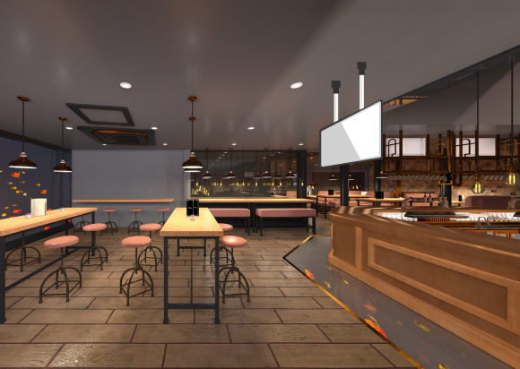
活用例① マルチディスプレイでのコルトンメニュー
店内カウンター上部などへ
マルチディスプレイ（複数）を使いメニューを表示
メニューを時間で自動切り替え
新メニューを期間限定で配信
テストマーケティング実施後、一斉配信
機能が充実したCMSを活用
複数の表示枠の設定が可能
多彩な表示レイアウトが組めます
電源のON/OFF、緊急時の臨時配信機能
番組、タイムテーブル、スケジュールの設定が可能
時間、日付ごとに放映コンテンツを変更できます
導入後のメリット
変更は差し替え作業のみでコスト不要
売りたい商品をひと目で分かりやすく訴求
全店舗を一斉切り替え可能
内容を地域・グループで分けた運用が可能
動画を使った訴求力のあるメニューに

Slide 5
活用例② 音声CMとBGM、サイネージを連動させる
①店内BGM
②店内BGMに割り込むCM音声
③デジタル・サイネージの映像
USENでは店内に流す音声CM・BGMと、サイネージで表示する映像を一致・連動させることが可能です
S’sence（専用STB）
デジタルサイネージ
映像コンテンツ
店内スピーカー
店内音声CM・BGMとサイネージ映像を融合
訴求力の高いプロモーションを実現
※USENが、これまでに多くのチェーン展開する企業様へ提供している専用放送「S’sence（エッセンス）：企業専用BGMチャンネルを持てる仕組み」を使うことで、デジタル・サイネージで写す映像と組み合わせて一括制御することができます。
店内BGMに割り込むCM音声と、デジタル・サイネージの音声を連動させ一元コントロールすることが可能になりました。
USENだからできる
店舗空間を効果的に使う販促企画の新提案です

Slide 6
活用例② 音声CMとBGM、サイネージを連動させる
簡単な接続で音声CMとBGM、サイネージの映像、3コンテンツを効果的に組み合わせることが可能です
BGM
音声CM
BGMはOFF
音声CM
BGMはOFF
音声CM
BGMはOFF
BGM
音声CM
0:00
0:30
0:45
1:00
2:45
3:00
音声ナシ
音声ナシ
音声有りCM映像
音声ナシ
音声有り
楽曲PV
音声ナシ
音声有り
CM映像
デジタル
サイネージ
映像
同一コンテンツのループではなく、バラエティに富んだ構成が可能です。
BGMと映像を一元的にオペレーション。音ズレの発生もありません。
サイネージの音声をUSENチューナー背面のAUXに接続することで自動的にCM放送の割り込みが可能です。
BGMはフェードイン、フェードアウトしますので耳障りな切り替えは起こりません。
映像と音声のズレを発生させないためには、通常では映像と音声を分離させる変換機を用意し
変換機⇒アンプ⇒スピーカーへの接続が必要となります。
わかりやすい映像×音声で気づきやすい
USENだからご提供できる 映像×音声の販促企画
デモを実施させていただきます。お気軽に担当者までお問合せください

Slide 7
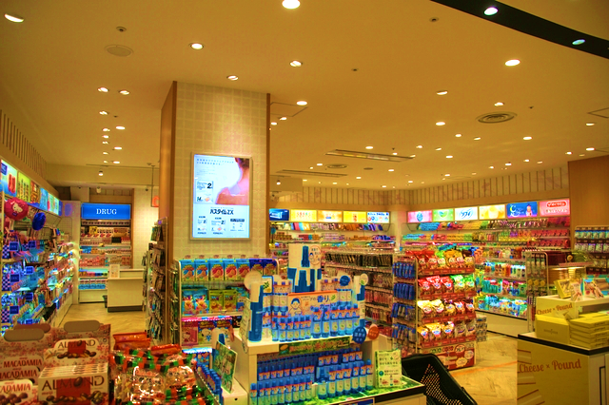
活用例③ 店内・店内でPOPとして活用する
視認性の高いディスプレイが
商品の魅力を訴求
入店の促進にも
保守
イメージ映像によるブランド訴求
テナント・商業施設により異なる販促企画やキャンペーンに連動した映像を、あらかじめ設定した時間に放映
電子POPとして活用
設置場所に応じた各サイズを取り揃えています
人感センサーやタッチパネルを使い
消費者動向を取得するマーケティング
ツールとしても
導入後のメリット
目的を持って来店したお客様へクロスセル（合わせ買い）とアップセリング（ランクアップ買い）を促し顧客単価UPへ
動画によって店内を歩く人の意識を引き寄せ商品の魅力や詳細を瞬時に
本部主導で全店舗を一斉に切り替え可能

Slide 8
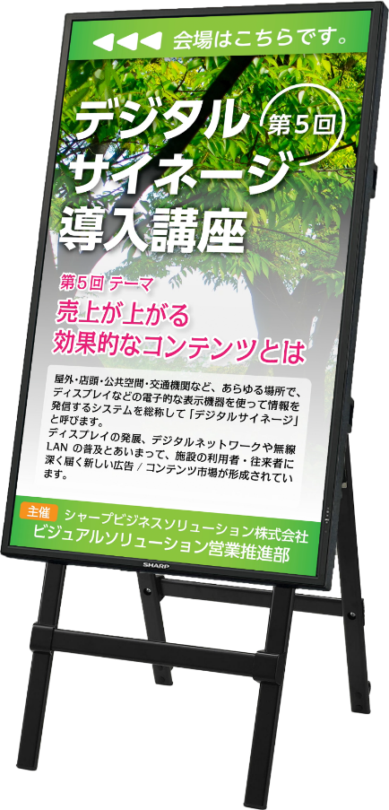
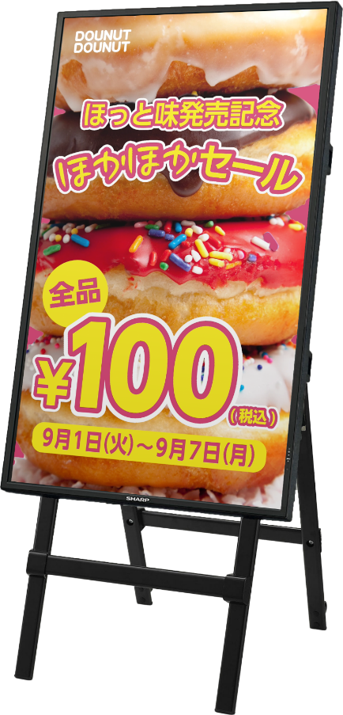
活用例④ 店頭などに単体で設置・USBで運用
簡単に始められる！
オリジナルのパッケージを
ご用意しました
保守
導入後のメリット
43型モニター+（サイネージプレーヤー機能付）イーゼル＋設置作業までをセット特価でご提供
USBを差し替えて更新可能 運用は非常に簡単です
コンテンツ制作もUSENで対応
設置後すぐに使用可能な、スタンドアローンのサイネージセットです
視認性・耐久性・デザイン性に優れた最新モデルをセットにしました
USENでコンテンツの制作も承ります！
設置機器
シャープ製屋内用43インチパネル×1枚
イーゼルスタンド金具もしくは 壁掛け金具×1
USBメモリ 4GB
設置・納品 イーゼルスタンド組み立て
※下見をさせていただき、変更となる可能性があります

Slide 9
目的にマッチしたシステムをセレクト
デジタル・サイネージを導入する目的や、設置場所などお客様のニーズにマッチする構成案をご提案します。USENではサイネージに表示するコンテンツの制作・運用についても承りますので、ご相談ください。
【導入時に検討いただく主な事項】
導入時期／利用用途／設置店舗数／設置台数／設置場所／ディスプレイサイズ（縦置き・横置き）
ディスプレイ別コンテンツ放映の有無／VPNによるネットワーク環境の使用／店舗ネットワーク設備／コンテンツ制作・運用の主体について／予定しているコンテンツの種類、更新頻度など
ご提案可能なデジタル・サイネージの例
全て税別
※活用例②：BGM配信費の用は含まれておりません

Slide 10
目的にマッチしたシステムをセレクト
デジタル・サイネージを導入する目的や、設置場所などお客様のニーズにマッチする構成案をご提案します。USENではサイネージに表示するコンテンツの制作・運用についても承りますので、ご相談ください。
ネットワークについて
デジタル・サイネージ活用における戦略、課題解決にお客様とともに取り組みます。
USENはネットワーク型デジタル・サイネージについて全国規模で最新のノウハウや成功事例を蓄積しています。数々の導入事例を基に、ネットワーク型デジタル・サイネージの導入、設定をお手伝いいたします。
オンプレミスタイプ 施設外部と通信を行わないため、セキュリティの観点から扱いが難しい情報も、デジタルサイネージで放映することが可能です。
LTE（M2M）についてもご相談ください
【LTE対応 STB+SIMパターン】
（SIMパッケージ）
発売開始予定
SIM
サイネージ
ディスプレイ
STB
10GB昼夜OK：￥2,000/月額
インターネット
自社で導入・運用
5GB（深夜0:00-6:00のみ使用可）：￥600/月額
サイネージ
ディスプレイ
社内イントラ
STB
クラウドタイプ 放映情報の管理サーバを導入する施設の外部に設けるタイプです。管理サーバをお客様で構築・管理する必要がないため、運用に付随するコストを軽減することができます。
【サイネージ LTE対応 STB+M2Mパターン USEN♪LTE】
サイネージ
ディスプレイ
STB
M2M
サイネージ
ディスプレイ
インターネット
STB
月間10GB：初期費用￥ 20,000円 月額利用料￥3,000
短期レンタルプランもございます。

Slide 11
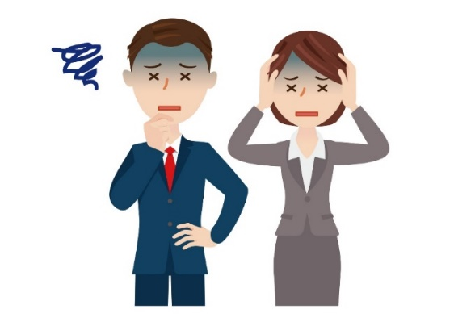
デジタル・サイネージ導入後のよくある課題
映像コンテンツ 制作・更新A社
音響器材
発注・設置E社
音声コメント
運用B社
音響機材
保守・メンテF社
映像コンテンツ
運用C社
映像器材
発注・設置G社
音声コメント 制作・更新D社
映像器材
保守・メンテH社
コンテンツ制作・運用面での課題
機材面での課題
本部からの内容と異なる場合がある
データが読み込めない、再生できない
制作後に運用体制を整えることに
発注漏れ、手配漏れ
更新データが届かない、再生できない
新店オープン時の発注漏れ、手配漏れ
本部/店舗で対応が異なる
不具合の原因判明が遅れる
故障時に都度連絡先を確認
1業者では作業完了できない
複数の企業へ任せてしまうと、担当者の業務負担が増加
長期的な運用と管理は困難なものに……

Slide 12
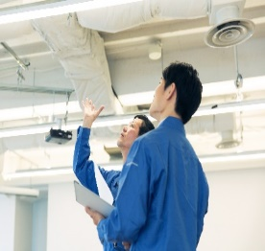
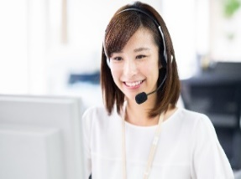
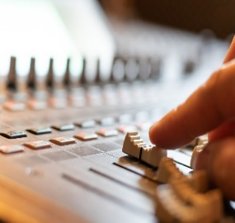
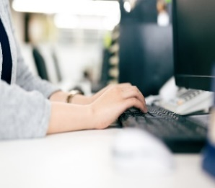
設備手配や施工～保守・コンテンツ運用を1社で対応
ネットワーク型で運用する際の開始までの流れです。配信・更新のスケジュールをご検討いただき、表示する画像や動画などの素材をご提供ください。コンテンツの制作は、お客様側で行うことももちろん可能です。
導入時に必要な器材は、全てUSENが手配します
器材調達
サイネージ施工
制作
運用
保守
USENエンジニア体制
北海道から沖縄まで日本全国に140を超える拠点があります。創業より50年以上の歴史を持ち、音楽配信事業を展開してきたUSENグループのバックボーンが、お客様のご要望にお応えいたします。 株式会社USEN 技術部門 創業：昭和36年6月 事業所数：148ヵ所 従業員数：3,000人エンジニア数：500名以上 電気工事士/工事担任者 他
機器の保守作業を全国均一のサービスとしてサポートしています
全国に拠点がありサイネージ設備の導入をサポートします
専門部署にて、コンテンツ制作から配信まで、USEN1社で運用可能です
サイネージ用のコンテンツの編集、オリジナルでの制作も対応可能です
器材調達から施工、コンテンツの制作・更新、保守まで
USENで一元化円滑な運用を実現します
BGM・音声CMを長年に渡り提供してきたUSENだから可能

Slide 13
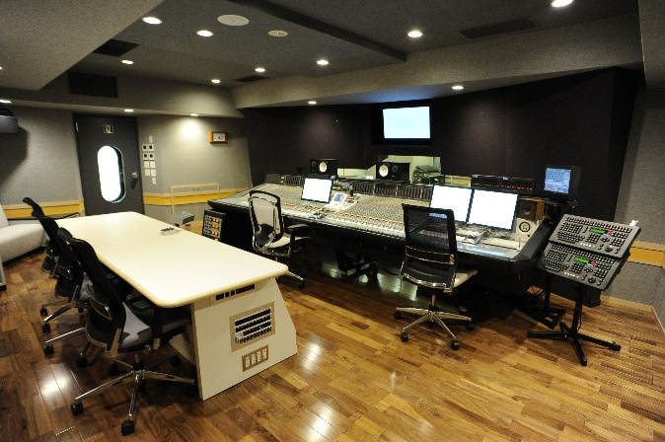
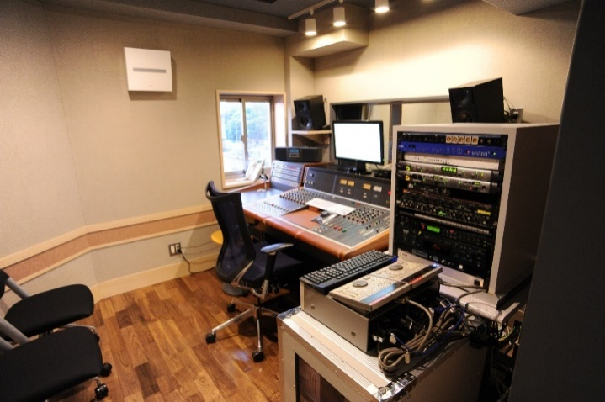
コンテンツの制作・運用もお任せください！
ネットワーク型で運用する際の開始までの流れです。配信・更新のスケジュールをご検討いただき、表示する画像や動画などの素材をご提供ください。コンテンツの制作は、お客様側で行うことももちろん可能です。
保守
渋谷と大阪に専用スタジオを完備
各種収録や編集を行います
これまでにUSEN音楽放送サービスで培ったノウハウを活かし、デジタル・サイネージのコンテンツ制作をサポートします。
著作権処理された膨大な音源ストックを活かし、効果的な音声CMの提案も可能です。
USENオリジナルテンプレート
30,000円～（税別）
【制作内容】
USENが持つテンプレートの中から１つお選びいただきます。
静止画データ素材（写真等）をお預かりし、テンプレートの合わせ編集します。
予め指示書に写真やテロップの情報をご記入ください。
動画編集完了後のリテイクは1回まで無料です。
USENに任せて安心パック
100,000円～（税別）
【制作内容】
発注前にUSENの動画制作担当者と、対面やテレビ電話、電話、メール等によるMTGを行い 各種ご要望にお応えします。制作料金はその後にお見積り。（ご相談や見積りは無料です）MTG内容を基に構成案を制作しご提案。
お客様にご納得いただいた場合のみ、動画編集を開始いたします。
動画編集完了後のリテイクは３回まで無料。
4回目以降は1回10,000円（税別）追加。
その他、特別オプションも
ロケ撮影、特殊CG制作、特殊撮影技術などパック内容に該当しない制作も対応可能です。ただし制作費用、スケジュールについては通常と異なるため、調整が必要となります。
動画撮影やスチール撮影、声優やタレントキャスティング、ナレーション録音、台本・ナレーション原稿作成、お客様が撮影した動画素材の編集、各種MA作業（VTRへの音入れ）、オリジナル楽曲制作（企業イメージや商品に合わせた、オリジナル楽曲、ジングル等の制作）など、サイネージのコンテンツ制作についてはUSENへご相談ください。

Slide 14
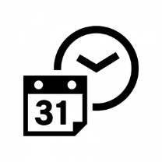
デジタル・サイネージ導入までの流れ
ネットワーク型で運用する際の開始までの流れです。配信・更新のスケジュールをご検討いただき、表示する画像や動画などの素材をご提供ください。
コンテンツの制作は、お客様側で行うことももちろん可能です。
お客様側で行っていただくこと
コンテンツ用
素材提供
コンテンツ
企画・検証
スケジュール作成
機器を準備する
管理用
PC設定
設置
コンテンツ制作
運用開始
モニター・プレイヤーＰＣを設置場所に設置します。
USENが行うこと
機材の調達・施工
ネットワークの設定
コンテンツの作成
更新・リニューアル

